Slide 1

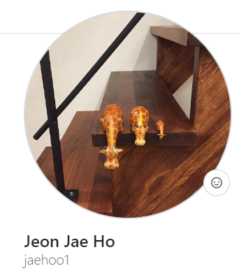

컴퓨터공학특강
<
>
객체 리터럴
var team3 = {
member1:
알레셰르
member2:
전재호
member3:
신승민
}

Slide 2
목차
1. 객체란?
2. 객체 리터럴에 의한 객체 생성
3. 프로퍼티
4. 메서드
5. 프로퍼티 접근
6. 프로퍼티 값 갱신
7. 프로퍼티 동적 생성
8. 프로퍼티 삭제
9. ES6에서 추가된 객체 리터럴의 확장 기능

Slide 3
4. 메서드
p. 130
컴공특 3팀
Function vs Method
메서드 : 객체 혹은 클래스에 묶여(종속되어)있는 함수
→ 프로퍼티를 참조하고 조작할 수 있는 동작(behavior)을 정의

Slide 4
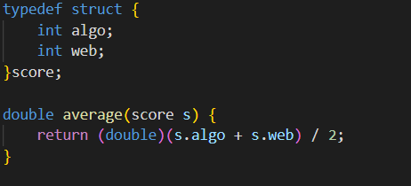
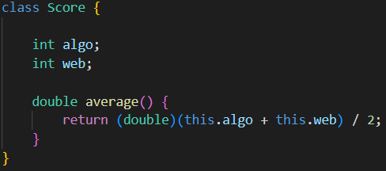
4. 메서드
p. 130
컴공특 3팀
“메서드” 라는 단어는 클래스/객체 라는 개념이 선행되어야 등장가능

Slide 5

4. 메서드
p. 130
컴공특 3팀
자바스크립트의 함수는 객체(일급 객체)다.
일급 객체 : 다른 객체들에 일반적으로 적용 가능한 연산을 모두 지원하는 객체
→ 값으로 사용(취급)할 수 있다.
→ 함수를 할당, return, param으로 넘기는 것이 가능함

Slide 6
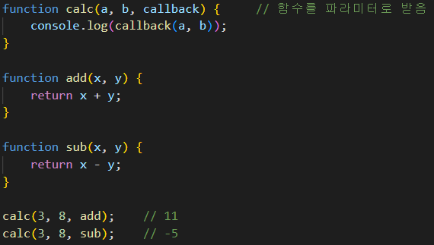
4. 메서드
p. 130
컴공특 3팀
함수를 param으로 넘기는 것이 가능함 ( C언어에서의 함수 포인터와 유사 )
→ 콜백함수 → 콜백헬

Slide 7
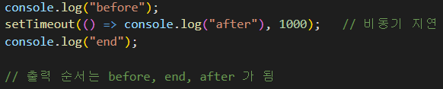
4. 메서드
p. 130
컴공특 3팀
콜백함수를 왜 써요?
자바스크립트는 싱글 스레드 비동기 방식의 언어
당장 실행이 가능한 다음 코드를 먼저 처리한 후, 원래 코드를 실행함
→ 자바스크립트의 하나밖에 없는 스레드가 멈추는걸 방지

Slide 8
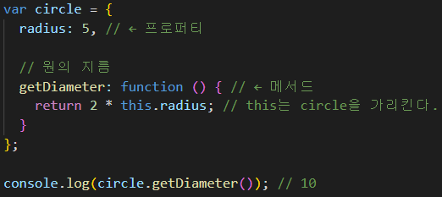
4. 메서드
p. 130
컴공특 3팀
타 언어에서 메서드 내 self, this 키워드로 객체(인스턴스) 자기 자신을
지칭할 수 있는 것 처럼,
자바스크립트에서도 this 참조변수를 통해 자신을 가리킬 수 있습니다.

Slide 9
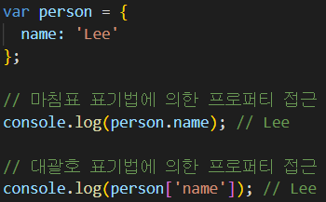

5. 프로퍼티 접근
p. 130
컴공특 3팀
프로퍼티에 접근하는 두 가지 방법 :
접근 연산자(.)를 사용하는 마침표 표기법(dot notation)
접근 연산자([ … ])를 사용하는 대괄호 표기법(bracket notation)
타 언어에서 Hash Map을
사용하는 방법과 유사

Slide 10
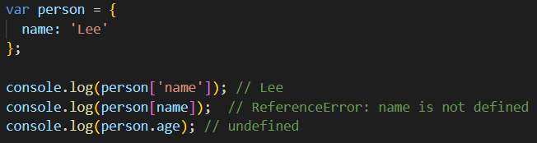
5. 프로퍼티 접근
p. 131
컴공특 3팀
대괄호 프로퍼티 접근 연산자 내부에 지정하는 프로퍼티 키는
반드시 따옴표로 감싼 문자열이어야 함
존재하지 않는 프로퍼티에 접근하면 undefined를 반환 (Ref Error ×)

Slide 11
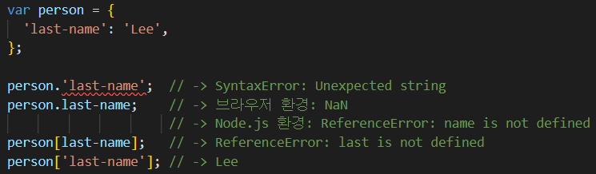
5. 프로퍼티 접근
p. 132
컴공특 3팀
프로퍼티 키가 식별자 네이밍을 준수하지 않는 이름이라면
반드시 대괄호 표기법을 사용해야 한다.
브라우저 환경에는 name이라는 전역 변수가 암묵적으로 존재

Slide 12
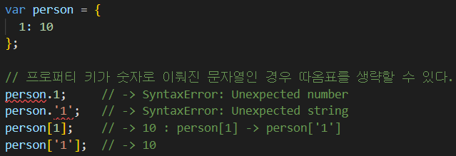
5. 프로퍼티 접근
p. 132
컴공특 3팀
프로퍼티 키가 숫자로 이뤄진 문자열인 경우 따옴표를 생략할 수 있다

Slide 13
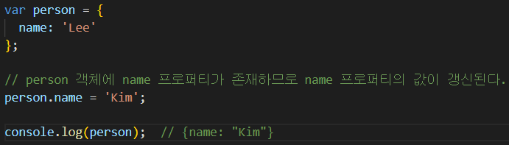
6. 프로퍼티 값 갱신
p. 132
컴공특 3팀
이미 존재하는 프로퍼티에 값을 할당하면 프로퍼티 값이 갱신된다.

Slide 14
Thank you

